Slide 1
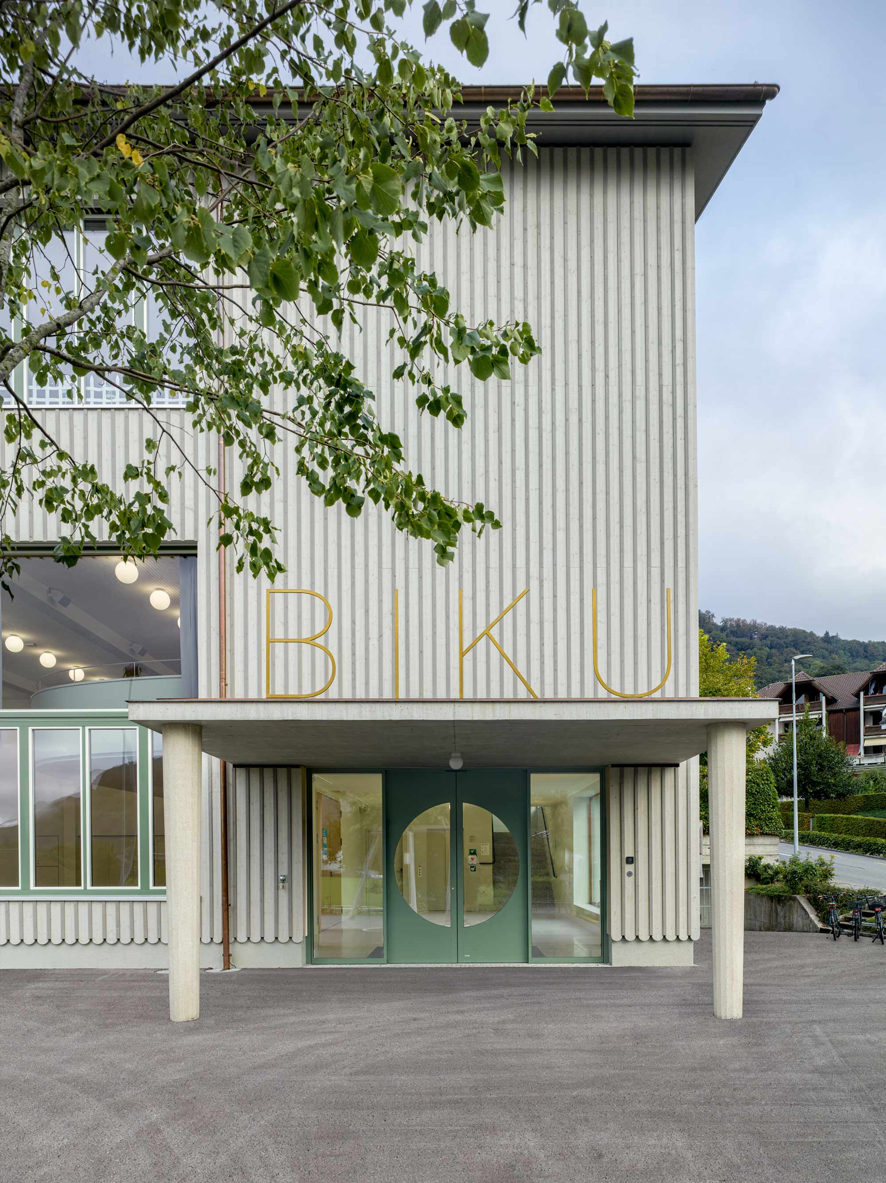

Elternrats Sitzung vom 16.09.2024
BIKU Toffen

Slide 2
Traktandenliste
Thema | Verantwortlich | Beschluss / Info | Zeit
1. Begrüssung & Vorstellung neuer ER Mitglieder | Co-Präsidium | I | 10’
2. Genehmigung Protokoll | Co-Präsidium | B | 5’
3. Pendenzenliste | Co-Präsidium | I / B | 10’
4. Übersicht Projektstatus | Projekt Leads | I / B | 60’
5. Projekt Deep Dives | Projekt Leads | B | 30’
6. Neue Fokusthemen für SJ 24/25 | Alle | I | 20’
7. Varia | Alle | I | 5’
8. Nächste Sitzung | Alle | I | 5’

Slide 3
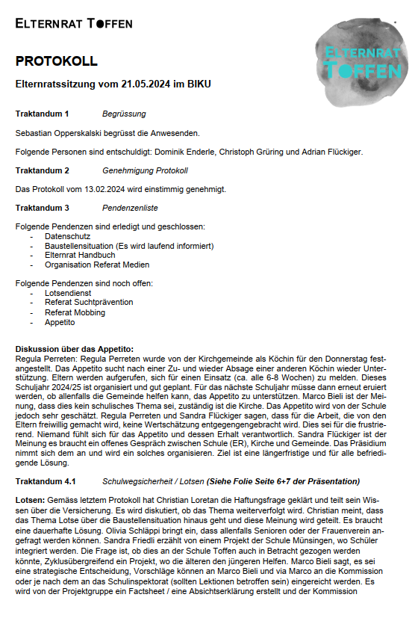
Genehmigung Protokoll letzter Sitzung
2
Versendet am 23.05.2024
Ergänzungen, Ablehnungen?
…

Slide 4
Pendenzenliste
3
Nr. | Pendenz | Verantwortlich | Status / nächste Schritte | Bis Wann
8 | Lotsendienst | Christian | Es wird von der Projektgruppe ein Factsheet / Grobkonzept erstellt und der Kommission (via Herr Bieli) übergeben. Details in Projekt Deep Dive | ???
10 | Appetito | Regula / Präsidium | Das Präsidium wird ein offenes Gespräch zwischen Schule (ER), Kirche und Gemeinde aufsetzen. Details in Projektübersicht | 14.10.2024
12 | Referat Suchtprävention | Simone Schaffner | Flyer / Versand via Klapp an Eltern | Reminder nach Herbstferien
13 | Hausaufgabenhilfe | Sandra Friedli / Dominik | Details in Projekt Deep Dive | pendent
13 | Referat Mobbing | ??? | Aufgleisung für Frühling 2025 | Mai 2025
14 | Finanzierungsmöglichkeiten ER | Christof | Thema wird als neues Fokusthema 24/25 aufgenommen Christof klärt Twint-Fragen ab | Pendent 16.09.2024

Slide 5
Projektübersicht Status
4
Projekt | Verantwortlich | Update | Deep Dive | Status
Schulwegsicherheit / Lotsendienst | Olivia / Dominik / Christian | Es wird von der Projektgruppe ein Factsheet / Grobkonzept erstellt und der Kommission übergeben. Details in Projekt Deep Dive | X | offen
Baustellensituation | Mirjam H. / Sebastian | Sicherheitswache wurde installiert → mittlerweile wieder keine Wache mehr trotz heikler Momente Elterntaxi nach wie vor ein Thema; Entschied Gd. kein generelles Fahrverbot zu verfügen Bauaktivitäten am laufen |  | Am laufen
Referat Medien / Handy | Mirjam M. / Claudia Strübin / Gabriela | Referat fand statt 17.06.24 |  | geschlossen
Suchtprävention | Simone / Claudia Steffen | Veranstaltung geplant für 5.11.2024, keine weiteren offenen Punkte |  | Am laufen
Hausaufgabenhilfe | Sandra Friedli + Dominik | Sitzung mit Bisko am 28.08.24 war nicht Zielführend resp. wurde nicht Traktandiert | X | Am laufen
Appetito | Regula / Mirjam H. | Der ER ist der Meinung es braucht ein offenes Gespräch zwischen Schule (ER), Kirche und Gemeinde. Das Präsidium wird ein offenes Gespräch zwischen Schule (ER), Kirche und Gemeinde am 14.10.2024 führen. Ziel ist eine längerfristige und für alle befriedigende Lösung, welche ergänzend und nicht konkurrenzierend ist |  | Am laufen
Depression + Suizidalität | Simone Schaffner | Das Thema ist von der Projektgruppe mit Marco Bieli aufzunehmen zwecks Alignierung / Abstimmung / Abgrenzung mit den Lerninhalten des ordentliches Schulprogramms. |  | Am laufen

Slide 6
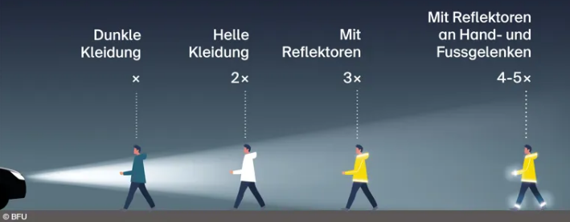
Konzept: Schulwegsicherheit / Lotsendienst
5
Hintergrund / Problemstellung
Gefährliche Situationen bei Übergängen von Strassen und Bahnlinien
Speziell in Monaten mit kurzen Tagen - erhöhte Gefährdung wegen geringer Sichtbarkeit
Ziele: Keine Unfälle auf dem Schulweg in unmittelbarer Umgebung des Schulhauses, Sensibilisierung der Verkehrsteilnehmer
  Zuverlässige Patrouilleure sichern den Schulweg, insbesondere neuralgische Stellen
Einsatz Lotsendienst
Um Personalaufwand zu reduzieren, findet der Lotsendienst vom 1. September (Sonnenaufgang 0700Uhr) bis 31. März (Sonnenaufgang 0710Uhr) statt.
Sicherungsperimeter: Schulhaus Matte
Zeit: vor erster Lektion am Morgen
Verantwortung
Schulung: Polizei an alle Schüler- oder Erwachsenenpatrouilleure
Ausrüstung: Polizei
Überwachung des Lotsendienstes: Schule, Polizei
Personaleinsatzplanung: Elternrat, Schule
Versicherung: Polizei (VI) macht die Anmeldung bei der bfu
Flankierende Massnahmen: Gemeinde im Auftrag der Schule
Versicherung
Berufsversicherung deckt alle Schäden, die von der eigenen Versicherung nicht gedeckt sind
Deckt Schäden, die auf direktem Weg zum und am Einsatzort entstehen
Anmeldung eines Schadens bei eigener Versicherung

Slide 7
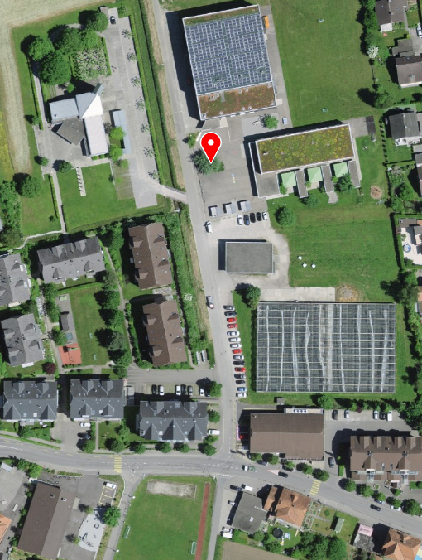
Konzept: Schulwegsicherheit / Lotsendienst
5
Geografie
Anreize (Ideen)
Gutscheine
Ausflug
Zertifikat
Flankierende Massnahmen / Gefahrenhinweise
Aufstellen / Aufhängen von Plakaten und Hinweisschildern
Publikation in öffentlichem Organ der Gemeinde
Indiv. Verkehr vermindern
Vor Ort Begehung mit Eltern
Kosten
Anreize: CHF 800.- - 1’000.-
Publikationen: CHF 2’000.-

Slide 8
Projekt: Suchtprävention
5.1
Elternabend Tabakprodukte und Suchtmittelkonsum
Dienstag, 05. November 2024
19.00 – ca. 20.30 Uhr im Bildungs- und Kulturzentrum Toffen
Snus, Schnupf, Vapes
Jugendliche konsumieren vermehrt E-Zigaretten – vor allem «Puff-Bars», aber auch Snus und Schnupf sind weiterhin beliebt. Was sollten Sie als Eltern darüber wissen?
Das Jugendalter ist nicht nur für Heranwachsende eine intensive Phase. Auch Eltern sehen sich vor neue Herausforderungen gestellt: Wie können sie ihr Kind trotz zunehmender Ablösung weiter gut unterstützen und begleiten? Was können Eltern vorbeugend und bei Risikoverhalten ihrer Jugendlichen tun?
Ziele des Abends
Informationen zur Vielfalt der Tabakprodukte sowie zu aktuellen Trends, z.B. Medikamenten- und Mischkonsum
Die Eltern wissen über die Bedeutung und Funktion von Substanzkonsum im Jugendalter Bescheid.
Sie können ihr Kind bei den anstehenden Fragen und Themen entwicklungsgerecht begleiten.
Sie erkennen problematische Konsummuster und Entwicklungen und wissen, wie sie in solchen Situationen reagieren können.
Referentin: Katharina Jost, Fachmitarbeiterin Gesundheitsförderung und Prävention bei der Berner Gesundheit
Diskussion in der Gruppe

Slide 9
Projekt: Hausaufgabenhilfe
5.2
Hintergrund / Problemstellung
Aufgabenhilfekonzept wurde von Bisko nicht genehmigt
Weitere Sitzung fand am 28.08.2024 statt, das Thema wurde jedoch von der Bisko nicht traktandiert
Vorschläge zur Problemlösung
Nächste Schritte
Bedarfsabklärung via Klapp an die Eltern?
Wie geht das Projekt allgemein weiter?
Diskussion in der Gruppe

Slide 10
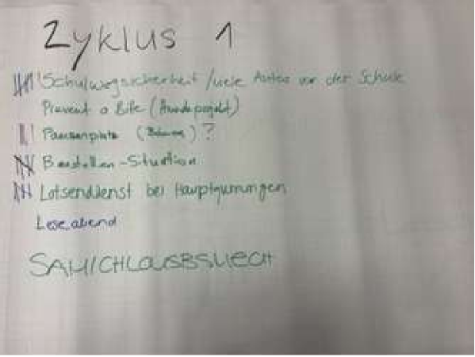
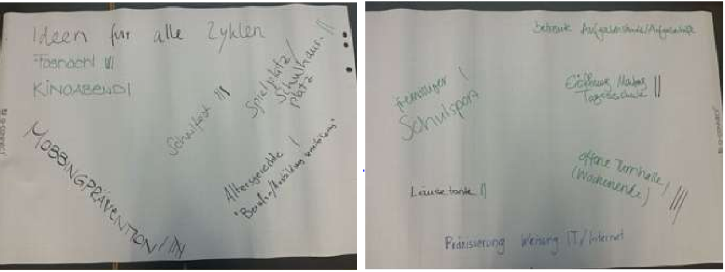
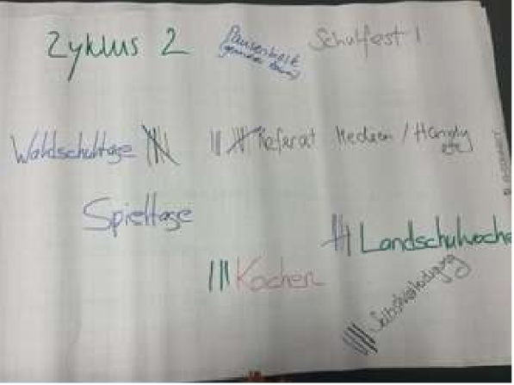
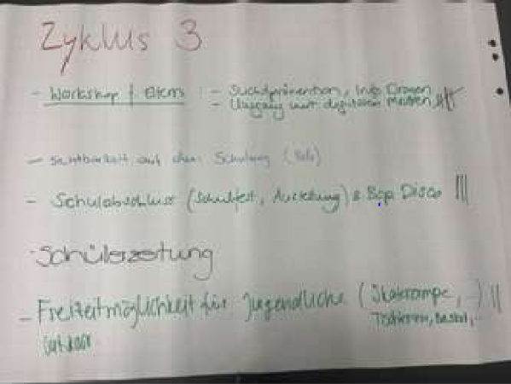
ER Themen 2024 und neue Themen 2025
6
ER intern / Admin:
ER Kommunikation intern / extern
Datenschutzerklärung
Schuljahres Planung 24/25
ER Handbuch
ER Finanzierungsmöglichkeiten
Weitere
Themenwünsche
für SJ 24/25?
???
Aufklärung / Sensibilisierung:
Referat Medien / Handy
Referat Suchtprävention
Depression + Suizidalität
Referat Mobbing
Schulwegsicherheit:
Baustellensituation neues Schulhaus
Lotsendienst
Erweitertes Schulangebot:
Appetito, initiiert
Hausaufgabenhilfe
«Parkplatz» Themen:
Pausenplatzgestaltung durch TV?
…
Grün: angegangene/finalisierte Projekte SJ 23/24

Slide 11
Varia / Anfragen von Eltern
7
Leuchtwesten Kindergartenkinder?
Anfrage Kooperation Schulsport – Tanzstunden von Yin Yang
Läuse

Slide 12
Nächste Sitzung
8
November 2024

Slide 13
Anhang

Slide 14
Parkplatz: Themen die «irgendwie rumschwirren»
Pausenplatzgestaltung?
…

Slide 15
ER Internes: Was haben wir im 1. Jahr erreicht (Onepager)
Laufende Projekte…
Organisation
Ämter
Kommunikation intern/extern
Baustelle/
Schulwegsicherheit
Leuchtwesten KiGa
Sicherheitswache bei Baustelleneinfahrt
Konzeptmitarbeit
Kommunikation
ER 2023/2024
Elternbildung
Erstellen eines Konzepts zur Elternbildung
Referat Medien
Referat Sucht/Mobbing
Projekt Aufgabenhilfe
Einsatz Appettito

